Slide 1
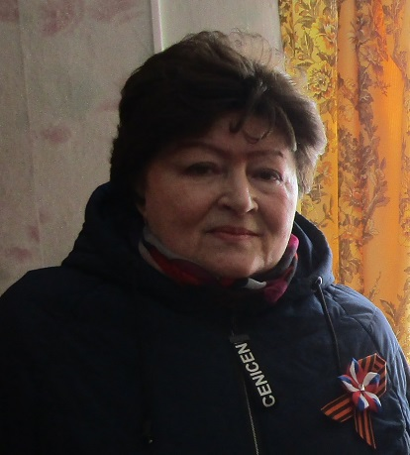
Рассказ о фронтовике
Автор: Яркина Людмила васильевна, 70 лет,
поселок Кедровый, Ханты-Мансийский район

Slide 2
Яркин Василий Моисеевич
Мой отец, Яркин Василий Моисеевич, родился 11 июня 1922 года в с. Средняя Ахтуба Сталинградской области (ныне Волгоградской). Семья была большая, 9 детей, но жили хорошо, не бедствовали. В период коллективизации в 1936 году дедушку Моисея объявили кулаком и забрали все подчистую. От голода умерли четверо детей. Дедушка не вынес такого потрясения и скончался от инфаркта. Жить надо было дальше, помогать матери, у которой на руках еще оставалось четверо детей. Добрые люди устроили моего отца Василия в ремесленное училище г. Сталинграда. Там он обучался тракторному делу. Закончил учебу и получил аттестат тракториста в 1939 году. Работал на полевом стане Средней Ахтубы, пахал землю.

Slide 3
Когда началась война моему отцу дали бронь. Прислали для обучения к нему 40 девчонок - страну и фронт кормить надо! День и ночь проводил на полевом стане. Бомбили беспрерывно, вот тогда и пришло решение: «Во чтобы-то ни стало попасть на фронт». Неоднократно обращался в военкомат с просьбой отправить на фронт, но ответ был один и тот же: «Ты нужен здесь!». Убедившись, что его «бабья» бригада управляется с тракторами не хуже его, в сентябре 1942 года Василий Моисеевич ежедневно ходил в военкомат, чтобы отправили на фронт.

Slide 4
Родина-мать зовет!
В октябре 1942 года его, наконец-то, зачислили в ряды призывников. Был направлен на 42-й Белорусский фронт, в 44-й стрелковый полк. Присягу принял 6 ноября 1942 года

Slide 5
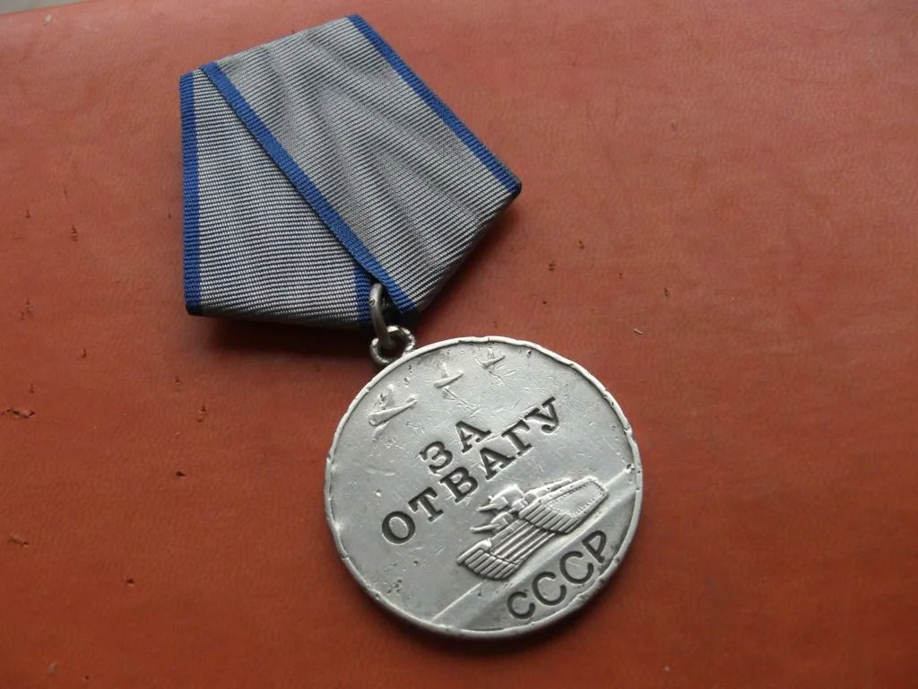
Из архивных данных
Награжден медалью «За отвагу»:
«разведчика батареи 120 мм. Минометов сержанта Яркина Василия моисеевича за то, что он 23.03.1943 года обнаружил при наблюдении расположение танкового пулемета и расчета в районе северной окраины деревни Малихин и вызванный огнем батареи содействовал в подавлении огневой точки и продвижении вперед стрелковых подразделений»

Slide 6
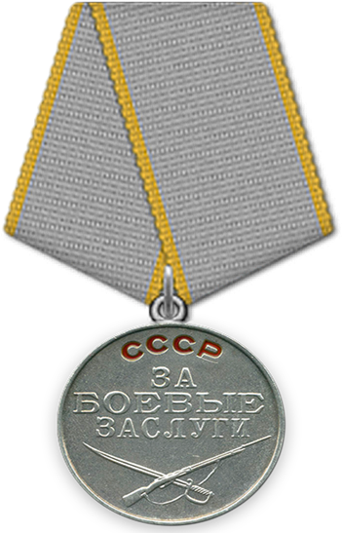
«Память народа» – информационный ресурс
ЯРКИН ВАСИЛИЙ МОИССЕВИЧ
Дата рождения
__.__.1922
Место призыва
Средне-Ахтубинский РВК, Сталинградская обл., Средне-Ахтубинский р-н
Воинская часть
44 сп 42 сд 49 А 2 БелФ ( 44 сп, 42 сд, 49 А, 2 БелФ )
Дата поступления на службу
14.12.1941
Кто наградил
44 сп ( 44 сп, 42 сд, 49 А, 2 БелФ )
Наименование награды
Медаль «За боевые заслуги»
Даты подвига
23.03.1945
Номер фонда ист. информации
33
Номер описи ист. информации
687572
Номер дела ист. информации
2086
Архив
ЦАМО

Slide 7
Фронтовые дороги…
В 1943 году был тяжело ранен в левое предплечье. После госпиталя был переведен в 42-й стрелковый батальон, в 666-ю ремонтную автобазу – шофером. В 1944 году был снова ранен осколочными снарядами. Дошел с боями до Берлина.

Slide 8
Боевые награды
В марте 1947 года демобилизовался. Награжден медалями: «За боевые заслуги», «За победу над Германией», «30 лет Советской Армии и Флота», «30 лет Победы в Великой Отечественной войне 1941 -1945 г.г.», «70 лет Вооруженных сил СССР», «Орденом Отечественной войны II степени».

Slide 9
Освоение целины
После демобилизации был направлен из воинской части в Карагандинскую область на работу в лагерь для заключенных. Работал в охране до 1953 года. В феврале началась целинная кампания и родители (отец женился в 1948 году) поехали поднимать целину. Работал шофером, возил зерно с тока на элеватор. Зимой возил стройматериалы, щитовые финские дома, теплые и удобные (мы сами жили в таком доме). А до того, как построили эти дома, родители жили в палатке, были такие ночи, когда одежда примерзала к матрацам.

Slide 10
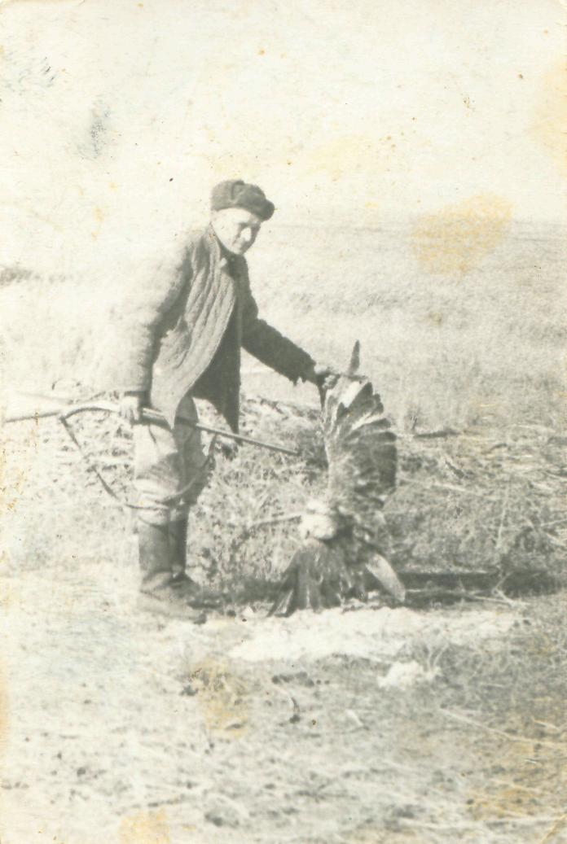
На севере
По состоянию здоровья врачи посоветовали сменить климат.
Так Яркины оказались на Севере. В поселок Кедровый Ханты-Мансийского района переехали семьей в 1985 году. Умер мой отец, Яркин Василий Моисеевич, 27 февраля 1994 года на 72-м году жизни…

Slide 11
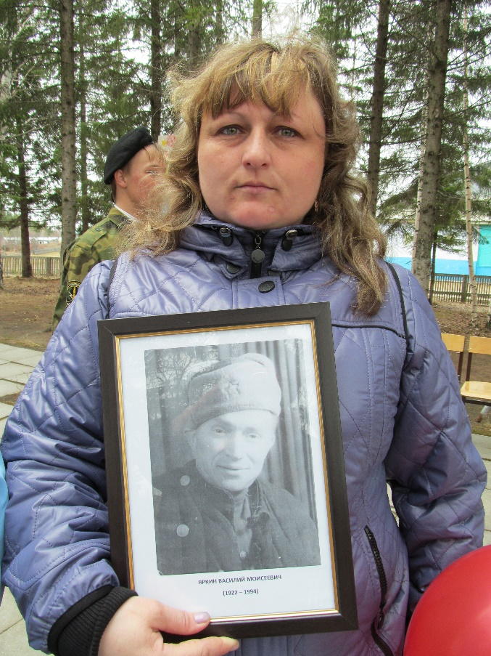
В памяти нашей семьи
Отец был очень веселым человеком. шутник, хорошо пел, знал много пословиц и поговорок. Играл на многих музыкальных инструментах: гитаре, балалайке, гармошке, баяне, аккордеоне. В нашей семье мы бережно храним память о нем. Все Внуки и правнуки яркина василия моисеевича знают его биографию, историю его боевых подвигов во время великой отечественной войны.

Slide 12
Список использованных материалов
Семейный архив Яркиных
«ПАМЯТЬ народа» — информационный ресурс
2020 год

